Slide 1
怎樣節能減碳
台北縣三峽鎮中園國小六年一班洪廷睿

Slide 2
節能減碳的意義
身在台灣，關於節能減碳的教育，我們所面對的是雙重性問題。台灣消耗的能源98.3%仰賴進口(*1)，這是台灣自身資源的侷限，加上現在的高度仰賴化石能源，能源極易受制於外人；另一個則是全球性的問題，氣候變遷所造成的災害，人人都有機會受到影響。兩者解決的關鍵，都在於人類共同節制使用化石燃料，讓大氣中二氧化碳濃度不再上升，減緩全球暖化所造成的變化，這也是節能減碳的意義。
在
http://tw.knowledge.yahoo.com/question/question?qid=1009042702304 貼的

Slide 3
節能方法
「減碳三三三」是慈濟功德基金會環保工作二十年的理念，包含九種減碳節能方式，從飲食方面力行「不肉食、吃低碳里程食物、不浪費」；在節能方面力行「多騎單車、省水省電、惜紙」；儉樸生活方面「不追求流行、延續物品、不使用一次性物品」。
在http://tw.knowledge.yahoo.com/question/question?qid=1509031904588貼的

Slide 4
太陽能板
太陽能電池的發電能源來自太陽光，而太陽輻射的光譜主要是以可見光為中心，波長從 0.3 微米的紫外光到數微米的紅外光是主要的分布範圍。如果換算成光子的能量，則大約在 0.3 到 4 電子伏特之間，因此能隙大小在這個範圍內的材料，像矽材，會具有比較好的光電轉換效率。利用電位差發電，無電磁波產生太陽電池(solar cell)是以半導體製程的製作方式做成的，其發電原理是將太陽光照射在太陽電池上，使太陽電池吸收太陽光能透過圖中的p-型半導體及n-型半導體使其產生電子(負極)及電洞(正極)，同時分離電子與電洞而形成電壓降，再經由導線傳輸至負載。簡單的說，太陽光電的發電原理，是利用太陽電池吸收0.2μm～0.4μm波長的太陽光，將光能直接轉變成電能輸出的一種發電方式。
在http://tw.knowledge.yahoo.com/question/question?qid=1609061403947貼的

Slide 5
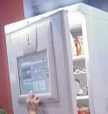
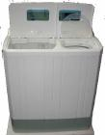
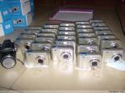
省電物品

Slide 6
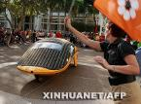
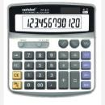
太陽能物品

